Slide 1

Introducción a las Bases de Datos
Dr. Leon Felipe Palafox Novack
lpalafox@up.edu.mx

Slide 2
Que se vio la clase pasada
1
Recordar es vivir!

Slide 3
Modelo relacional
Es utilizado en la mayor parte de los sistemas de bases de datos.
Es un modelo muy simple
Se hacen las llamadas (query) con lenguajes de alto nivel: simple, pero expresivo.
Preguntas acerca de los contenidos de la base de datos.
Tiene implementaciones eficientes.

Slide 4
Base de datos: Conjunto de relaciones (o tablas)
Cada relación tiene atributos ( o columnas)
Cada tuple (o renglón) tiene valores para cada atributo.
Cada atributo tiene un tipo (o dominio)

Slide 5
Modelo relacional
Esquema (schema): Descripción estructural de los elementos en la base de datos.
Instancia: Contenidos de la base de datos.

Slide 6
Modelo relacional
NULL: Significa que un valor es no conocido, o no definido.
Llave (Key): Valor único para cada tuple
También pueden ser combinaciones de atributos.

Slide 7
Pasos para crear y usar una base de datos
Hacer la carga masiva (Bulk Load)
JSON
XML

Slide 8
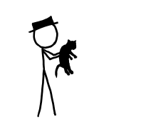
Realizar Queries y Modificaciones
Q
R
M
‘OK’

Slide 9
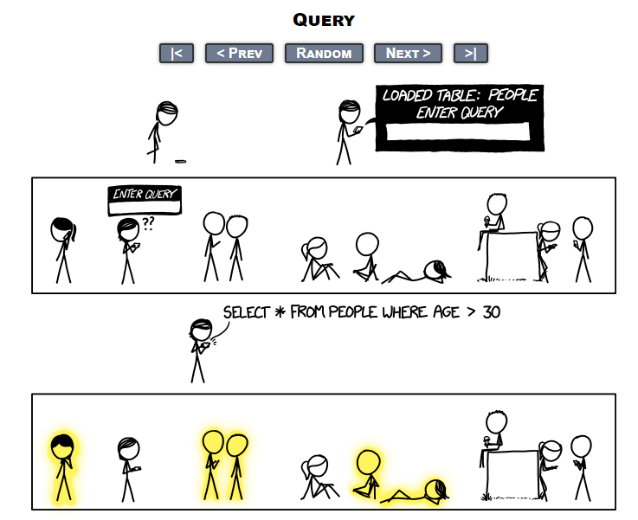

Slide 10
Otros modelos de BD
2
Alguien tiene que aprender esto

Slide 12
Por que habría otros modelos?
Hay 3 modelos principales:
Jerarquico
De red (network)
Relacional

Slide 13
Pregunta!
¿Qué les parece que es importante considerar cuando hablamos de los datos?

Slide 15
Pregunta!
¿Qué les parece que es importante considerar cuando hablamos de los datos?
Redundancia de los datos
Independencia Física de los datos
Independencia lógica de los datos
Lenguaje de alto nivel

Slide 16

¿Por que estudiamos bases de datos viejas?

Slide 17
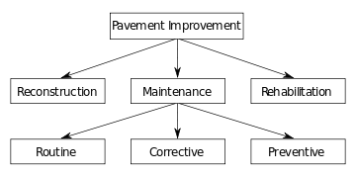
Modelo Jerárquico

Slide 18
Guardias
Guardias
Jaulas
Animales
Animales
Jaulas

Slide 19
Guardias
Animales
ID | Nombre | Depto
123 | Pedro | Pastura
345 | Ana | Jungla
689 | Felipe | Siberia
654 | Maria | Sabana
ID | Especie | Guardia ID
1 | León | 654
2 | Tigre | 345
3 | Oso Polar | 689
4 | Elefante | 654

Slide 20
Problemas
Que pasa con los animales que comparten una jaula?
Que pasa con los animales que comparten jaula y tienen diferentes guardias.
Guardias
Jaulas
Animales

Slide 21
Problemas
La estructura jerárquica tiene problemas de redundancia
Se repite información
Puede llegar a ser inconsistente

Slide 22
Problema Fundamental
Guardias
Jaulas
Animales
No es una jerarquía!

Slide 23
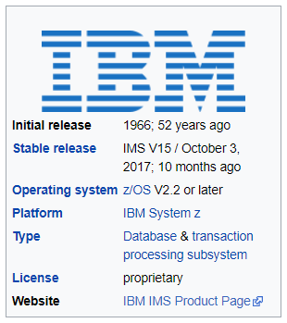
Bases de datos jerárquicas comerciales
IMS (IBM)
Cada segmento tiene una hierarchichal sequential key (HSK)
Lenguaje propio:
Encontrar todos los guardias de la jaula 5
GU Guardia
GNP Jaulas (id = 6)
Until no more
GN Guardia
GNP Jaulas (id = 6)

Slide 24
IMS
Algunos comandos son muy rápidos
Otros son terriblemente lentos
Depende mucho (demasiado) del esquema y del tipo de disco
Los IMS Wizards hacen cantidades bestiales de dinero (aún hoy en día).

Slide 25
Problemas de IMS
Se duplican los datos (es jerárquico)
Tienes que programar el algoritmo de búsqueda.
Los datos no son muy independientes físicamente (lógica de la computadora)
No puede hacer inserts en la estructura lógica.

Slide 26
Otros casos de conflicto
Guardias
Animales
Jaulas
Alimento

Slide 27
Otros casos de conflicto
Que pasaría si cambiara el negocio, y ahora fuese un guardia por jaula?
Guardias
Animales
Jaulas

Slide 28
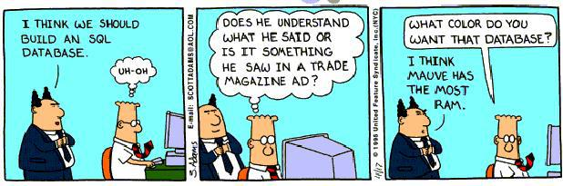
Por que usar una base de datos IMS

Slide 29
Que se hizo?
Codasyl (Committee on Data Systems Languages)
Crearon un nuevo sistemas
Bases de Datos de Red
Se comercializó como IDS

Slide 30
¿Por que estudiamos bases de datos viejas?

Slide 31
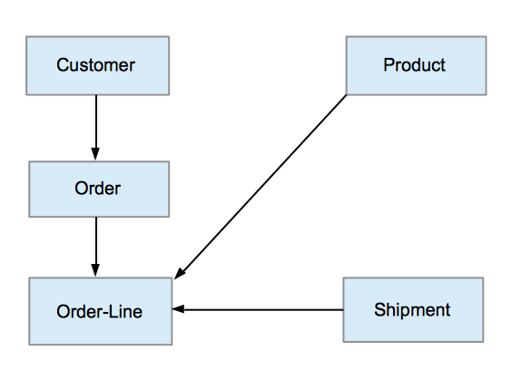
Base de Datos de Red

Slide 32
Bases de datos de red
Son muy complejas.
Los esquemas son estáticos
Un cambio, implica cambiar toda la base de datos.
No hay independencia física ni lógica de los datos
Si cometes un error en la estructura, hay que cargar todos los datos de nuevo.

Slide 33
Ventaja
Se crearon las relaciones:
Se define el concepto de tuple:
Animal (nombre, especie, edad, alimento)
Guardia (id, nombre, edad)
Jaula (id, tamaño)

Slide 34
Como se debe de diseñar una base de datos?
Que quieres, no como lo quieres!

Slide 35
Diagrama entidad - relación
3
Uno de los conceptos más importantes en BD

Slide 36
1
Animal
entidad
nombre
1
Nombre
edad
1
Edad
especie
1
Especia

Slide 37
Jaula
1
entidad
horaComida
1
Tiempo
1
edif
Edificio

Slide 38
Guardia
1
nombre
entidad
1
Nombre

Slide 39
Animales tienen:
Nombre, edad, especie
Guardias tienen:
Nombre
Jaulas tienen:
Tiempo de comida, edificio
Los animales estan en 1 Jaula; las Jaulas tienen varios animales
Guardias se asignan a varias; las jaulas tienen varios guardias.

Slide 40
1
Animal
Jaula
1
entidad
entidad
nombre
horaComida
1
1
Nombre
Tiempo
1
edad
edif
1
Guardia
1
nombre
Edificio
Edad
especie
entidad
1
1
Especia
Nombre

Slide 41
1
Animal
n
contiene
1
Jaula
1
entidad
relación
entidad
nombre
horaComida
1
1
Nombre
Tiempo
1
edad
edif
1
Guardia
1
nombre
Edificio
Edad
especie
entidad
1
1
Especia
Nombre
Los animales estan en 1 Jaula; las Jaulas tienen varios animales

Slide 42
1
Animal
n
contiene
1
Jaula
1
entidad
relación
entidad
nombre
horaComida
n
1
1
Nombre
tiene
Tiempo
1
edad
n
edif
1
Guardia
1
nombre
Edificio
Edad
especie
entidad
1
1
Especia
Nombre
Los animales estan en 1 Jaula; las Jaulas tienen varios animales

Slide 43


